Slide 1
desain Website booking
Oleh ilham setia bhakti

Slide 2
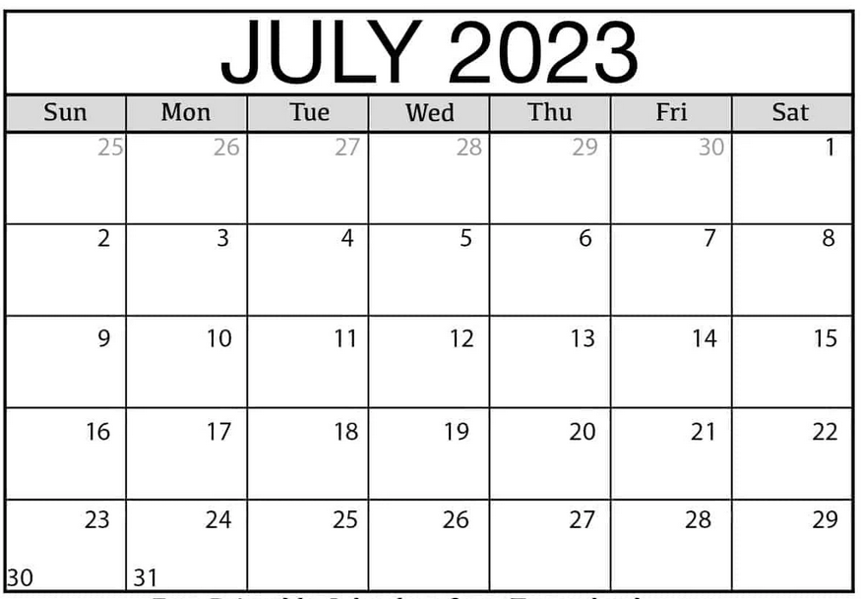
1. Tampilan halaman depan
MYBOOKING
BOOKING SEKARANG

Slide 3
2. Tampilan halaman BOOKING
MYBOOKING
Nama :
Pelajaran :
Tanggal :
Jam mulai :
Jam selesai :
Pesan Sekarang

